Slide 1
Řešení vybraných zdravotních problémů
v populaci s použitím marketingových nástrojů
Vojtěch Janíček
Brno, 15.11.2022

Slide 2
„Šest ze sedmi nejrizikovějších faktorů způsobujících v Evropě předčasné úmrtí (vysoký krevní tlak, cholesterol, BMI, nedostatečný příjem ovoce a zeleniny, nízká fyzická aktivita a nadměrné užívání alkoholu) přímo souvisí s tím, co jíme, co pijeme a kolik máme pohybu.“

Slide 3
Lidské chování lze ovlivňovat.

Slide 4
Můžeme to dělat špatně.

Slide 5
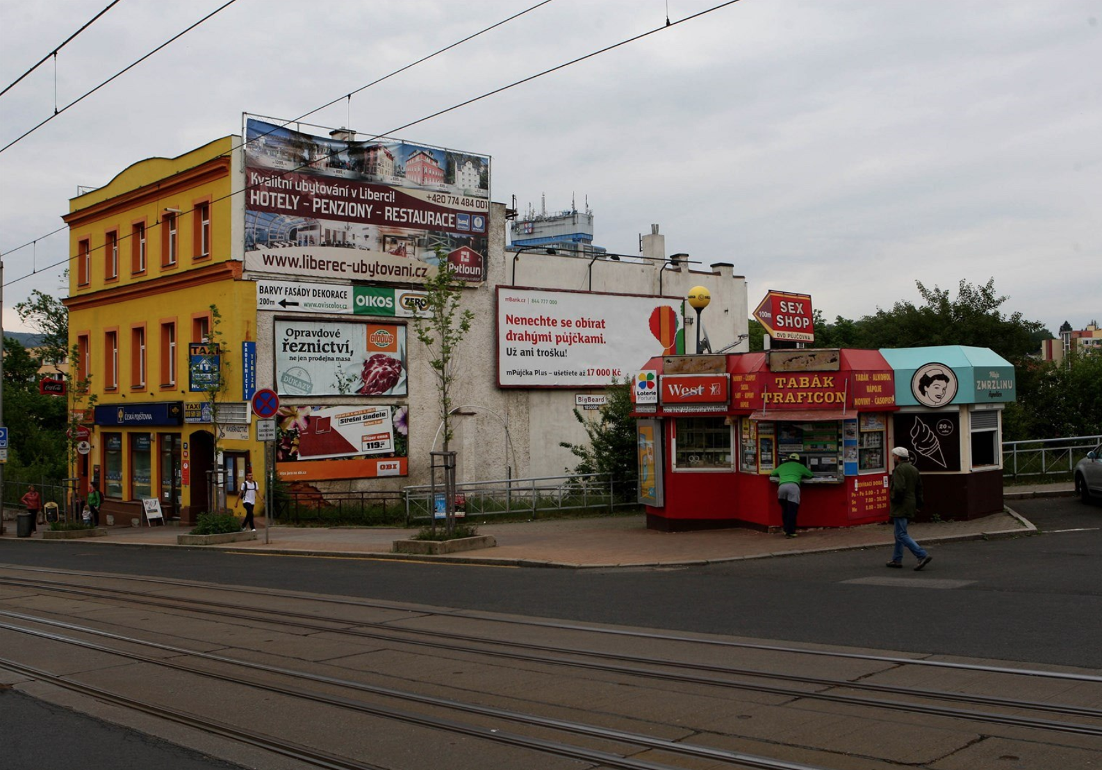

Slide 6
Nebo dobře.

Slide 7
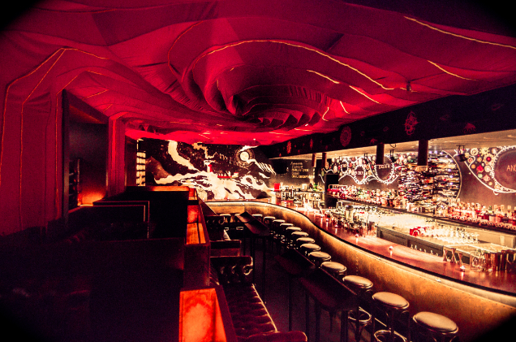
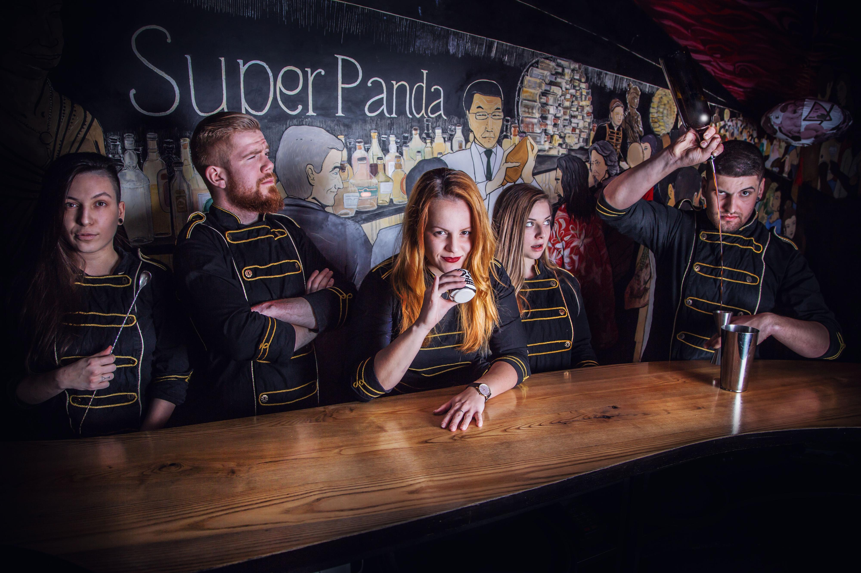


Slide 8
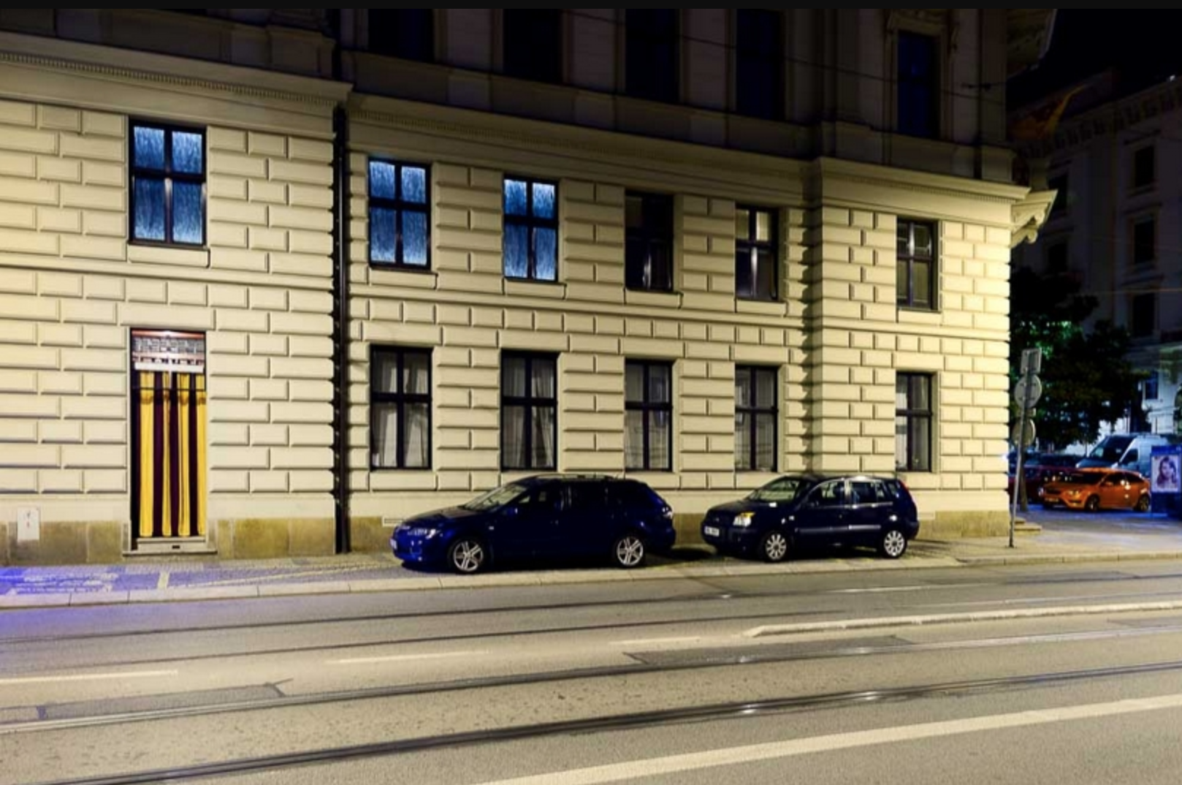

Slide 9
V čem je tento příklad důležitý?

Slide 10
Pracovat musíme chytře.

Slide 11
Proč?

Slide 12
Mediatypy v roce 2010
Podíl dle inzerce (v mld. Kč)

Slide 13
Cca 90 miliard Kč.

Slide 14
Mediatypy v roce 2021
Podíl dle inzerce (v mld. Kč)

Slide 15
Cca 140 miliard Kč.

Slide 16
Kampus stál cca 5 miliard Kč.

Slide 17
Reklamy je hodně.

Slide 18
Opravdu hodně.
Např. 60 % respondentů uvádí přesycenost reklamou u sítě Facebook a YouTube.

Slide 19





TOP zadavatelé reklamy do médií v roce 2021

Slide 20
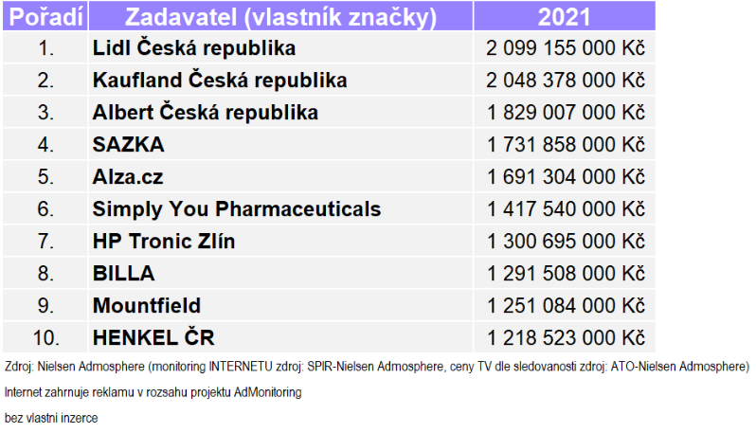
TOP zadavatelé reklamy do médií v roce 2021

Slide 21
Jaký problém vlastně řeším?

Slide 22
Chci praktické tipy na zviditelnění mojí nutriční poradny.
Hlavně na internetu.

Slide 23
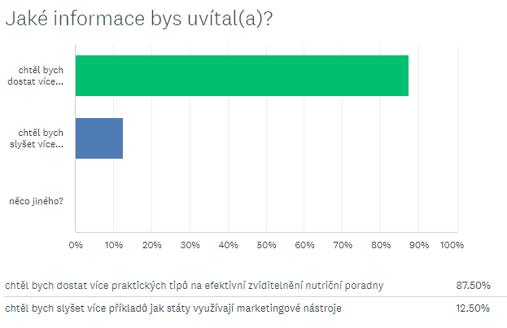

Slide 24
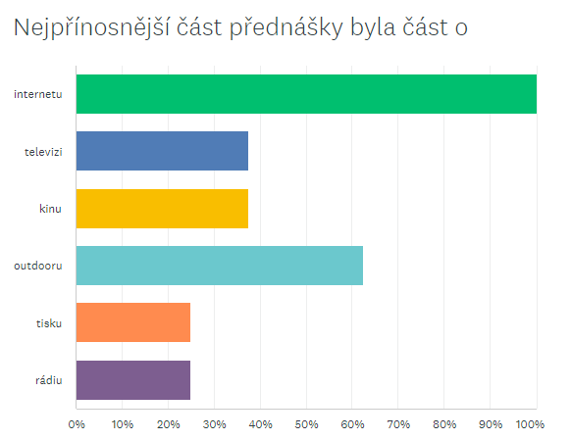

Slide 25
Teorie mluví o rozmanitých aspektech podpory prodeje...
product = packaging, branding, užitná hodnota
price = cena
place = místo, kde produkt prodáváme, pokrytí trhu, lokalita
promotion = podpora prodeje

Slide 26
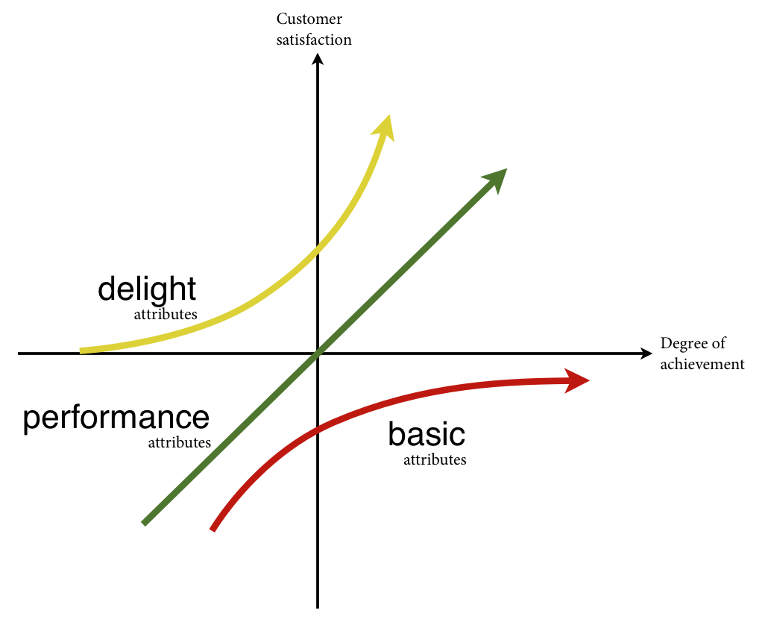
Pojďme do praxe...a přemýšlejme takto!
Kánův model

Slide 27
Základní charakteristiky
  klienti je vždy očekávají
  pokud je nenabídnete, tak způsobíte velkou nespokojenost
  pokud je nabídnete, pouze se vyhnete negativním reakcím
  nedělejte nikdy víc navíc
  Příklady:
  teplá voda v hotelovém pokoji k dispozici 24/7
  lednice udržuje teplotu 4-5 °C
  vestavěné osvětlení vnitřního prostoru lednice
  mobil s funkcí telefonovat/vybrat různá zvonění/pustit mp3
  antikorozní ochrana karoserie auta
  snadno dostupná informace o odborném vzdělání a portofoliu služeb v nutriční poradně (web/FB/...)

Slide 28
Výkonnostní charakteristiky
  mají lineární vztah: čím méně jich existuje, tím méně budou klienti spokojeni. Čím více jich existuje, tíme více budou spokojeni.
  musíte je mít ve stejné kvalitě jako konkurence
  Příklady:
  rozlišení fotoaparátu u mobilu/monitoru počítače
  výdrž baterie u mobilu
  zrychlení u motorky
  hmotnost u kol (trekových, horských a silničních)
  energetická úspornost u myčky
  objem úložného prostoru v lednici/objem bubnu u pračky
  měření tuku v těle/cholesterolmetr
  pestré jídelníčky na míru: redukční program, výživa dětí, manažerská dieta, sportovní výživa

Slide 29
Extra charakteristiky
  představují skutečný nebo domnělý benefit
  nepřítomnost nevede ke zklamání, ale dokáží klienta nadchnout
  i malé vylepšení má obrovský dopad
  Příklady:
  prodloužená záruka
  stylové zpracování
  bezdotyková platba u mobilu
  snídaně v hotelu z regionálních a organických produktů
  odborná nutriční spolupráce s časopisy a televizí
  schopnost uspořádat odborný event na míru
  ochutnávky zdravých variant svačinek
  smoothies ze superpotravin

Slide 30
Dobře. A co dál?
1) Identifikovat všechny charakteristiky, na které zákazníci při nákupu slyší
2) Stanovit jednotlivým charakteristikám váhu důležitosti
3) Popsat nákupní cesty a z nich vybrat tři nejčastější – a na ty se zaměřit!

Slide 31

Unique Selling Points

Slide 32
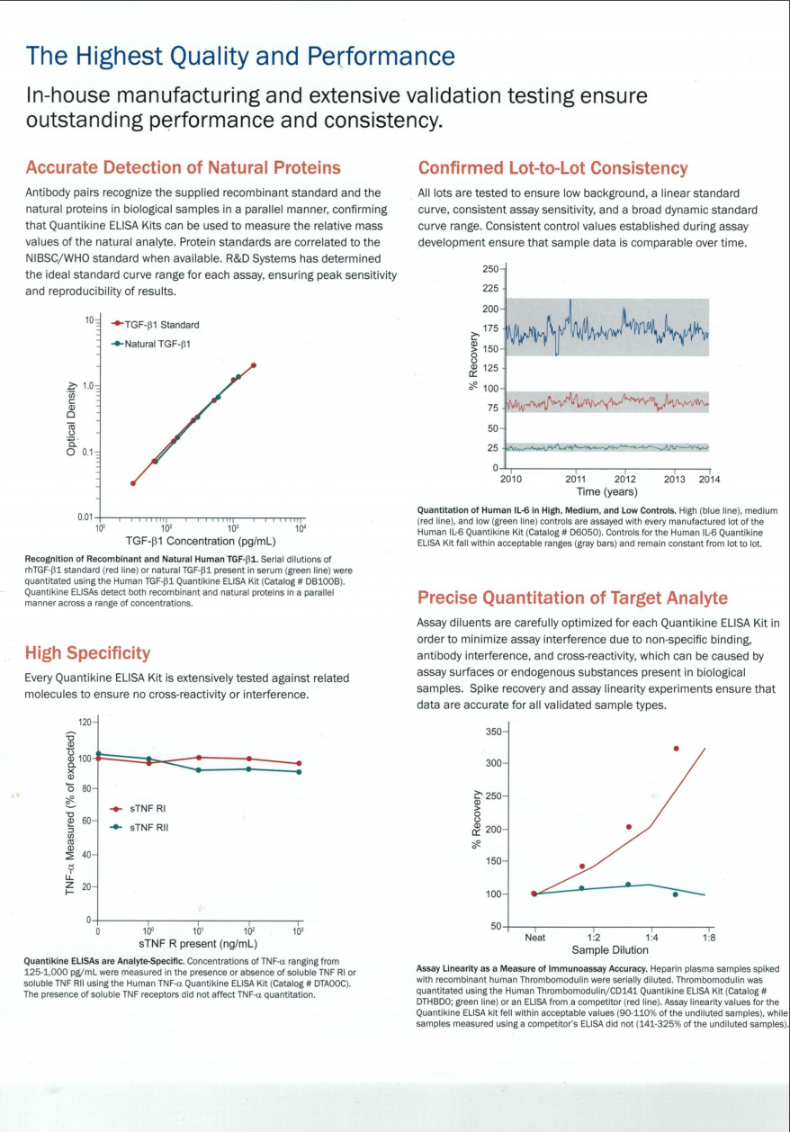
Unique Selling Points

Slide 33
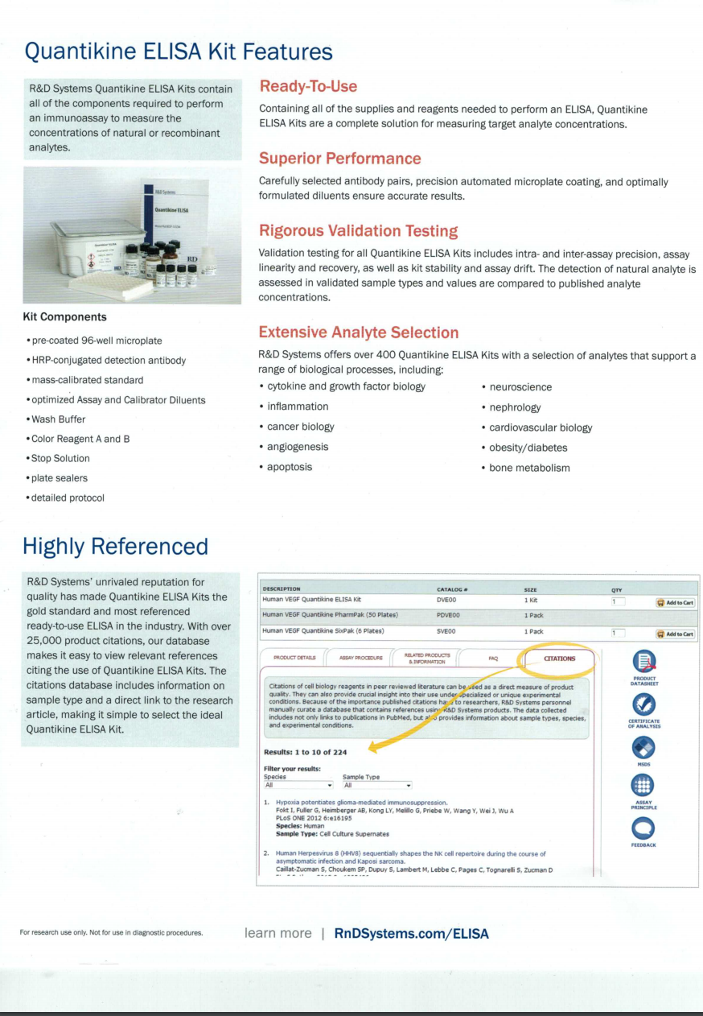
Unique Selling Points

Slide 34
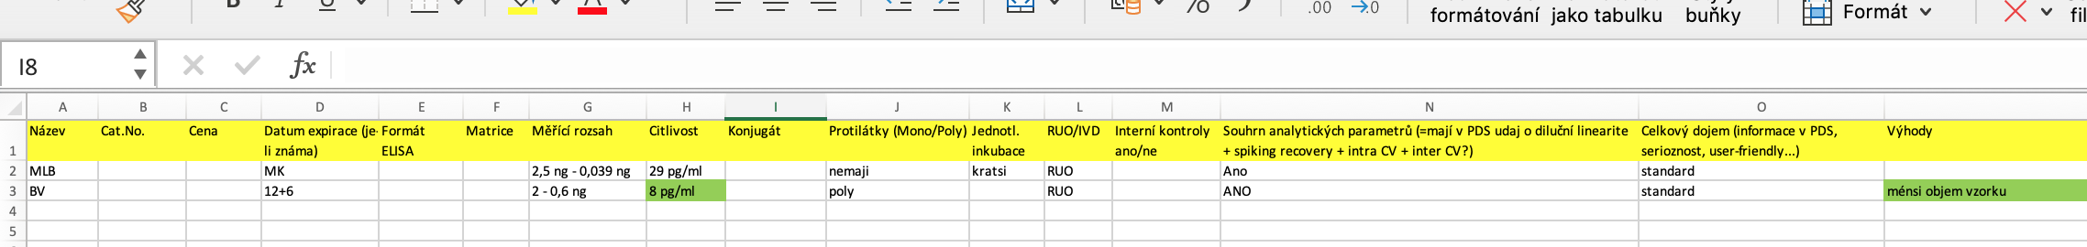
Co pak s tím? Porovnejte se!
Příklady relevantních charakteristik: cena, datum expirace, formát, matrice, měřící rozsah, citlivost, konjugát, protilátky, RUO/IVD, interní kontroly, celkový dojem

Slide 35
Praxe
1) Identifikovat všechny charakteristiky, na které zákazníci při nákupu slyší
2) Stanovit jednotlivým charakteristikým váhu důležitosti
3) Popsat nákupní cesty a z nich vybrat tři nejčastější – a na ty se zaměřit!

Slide 36
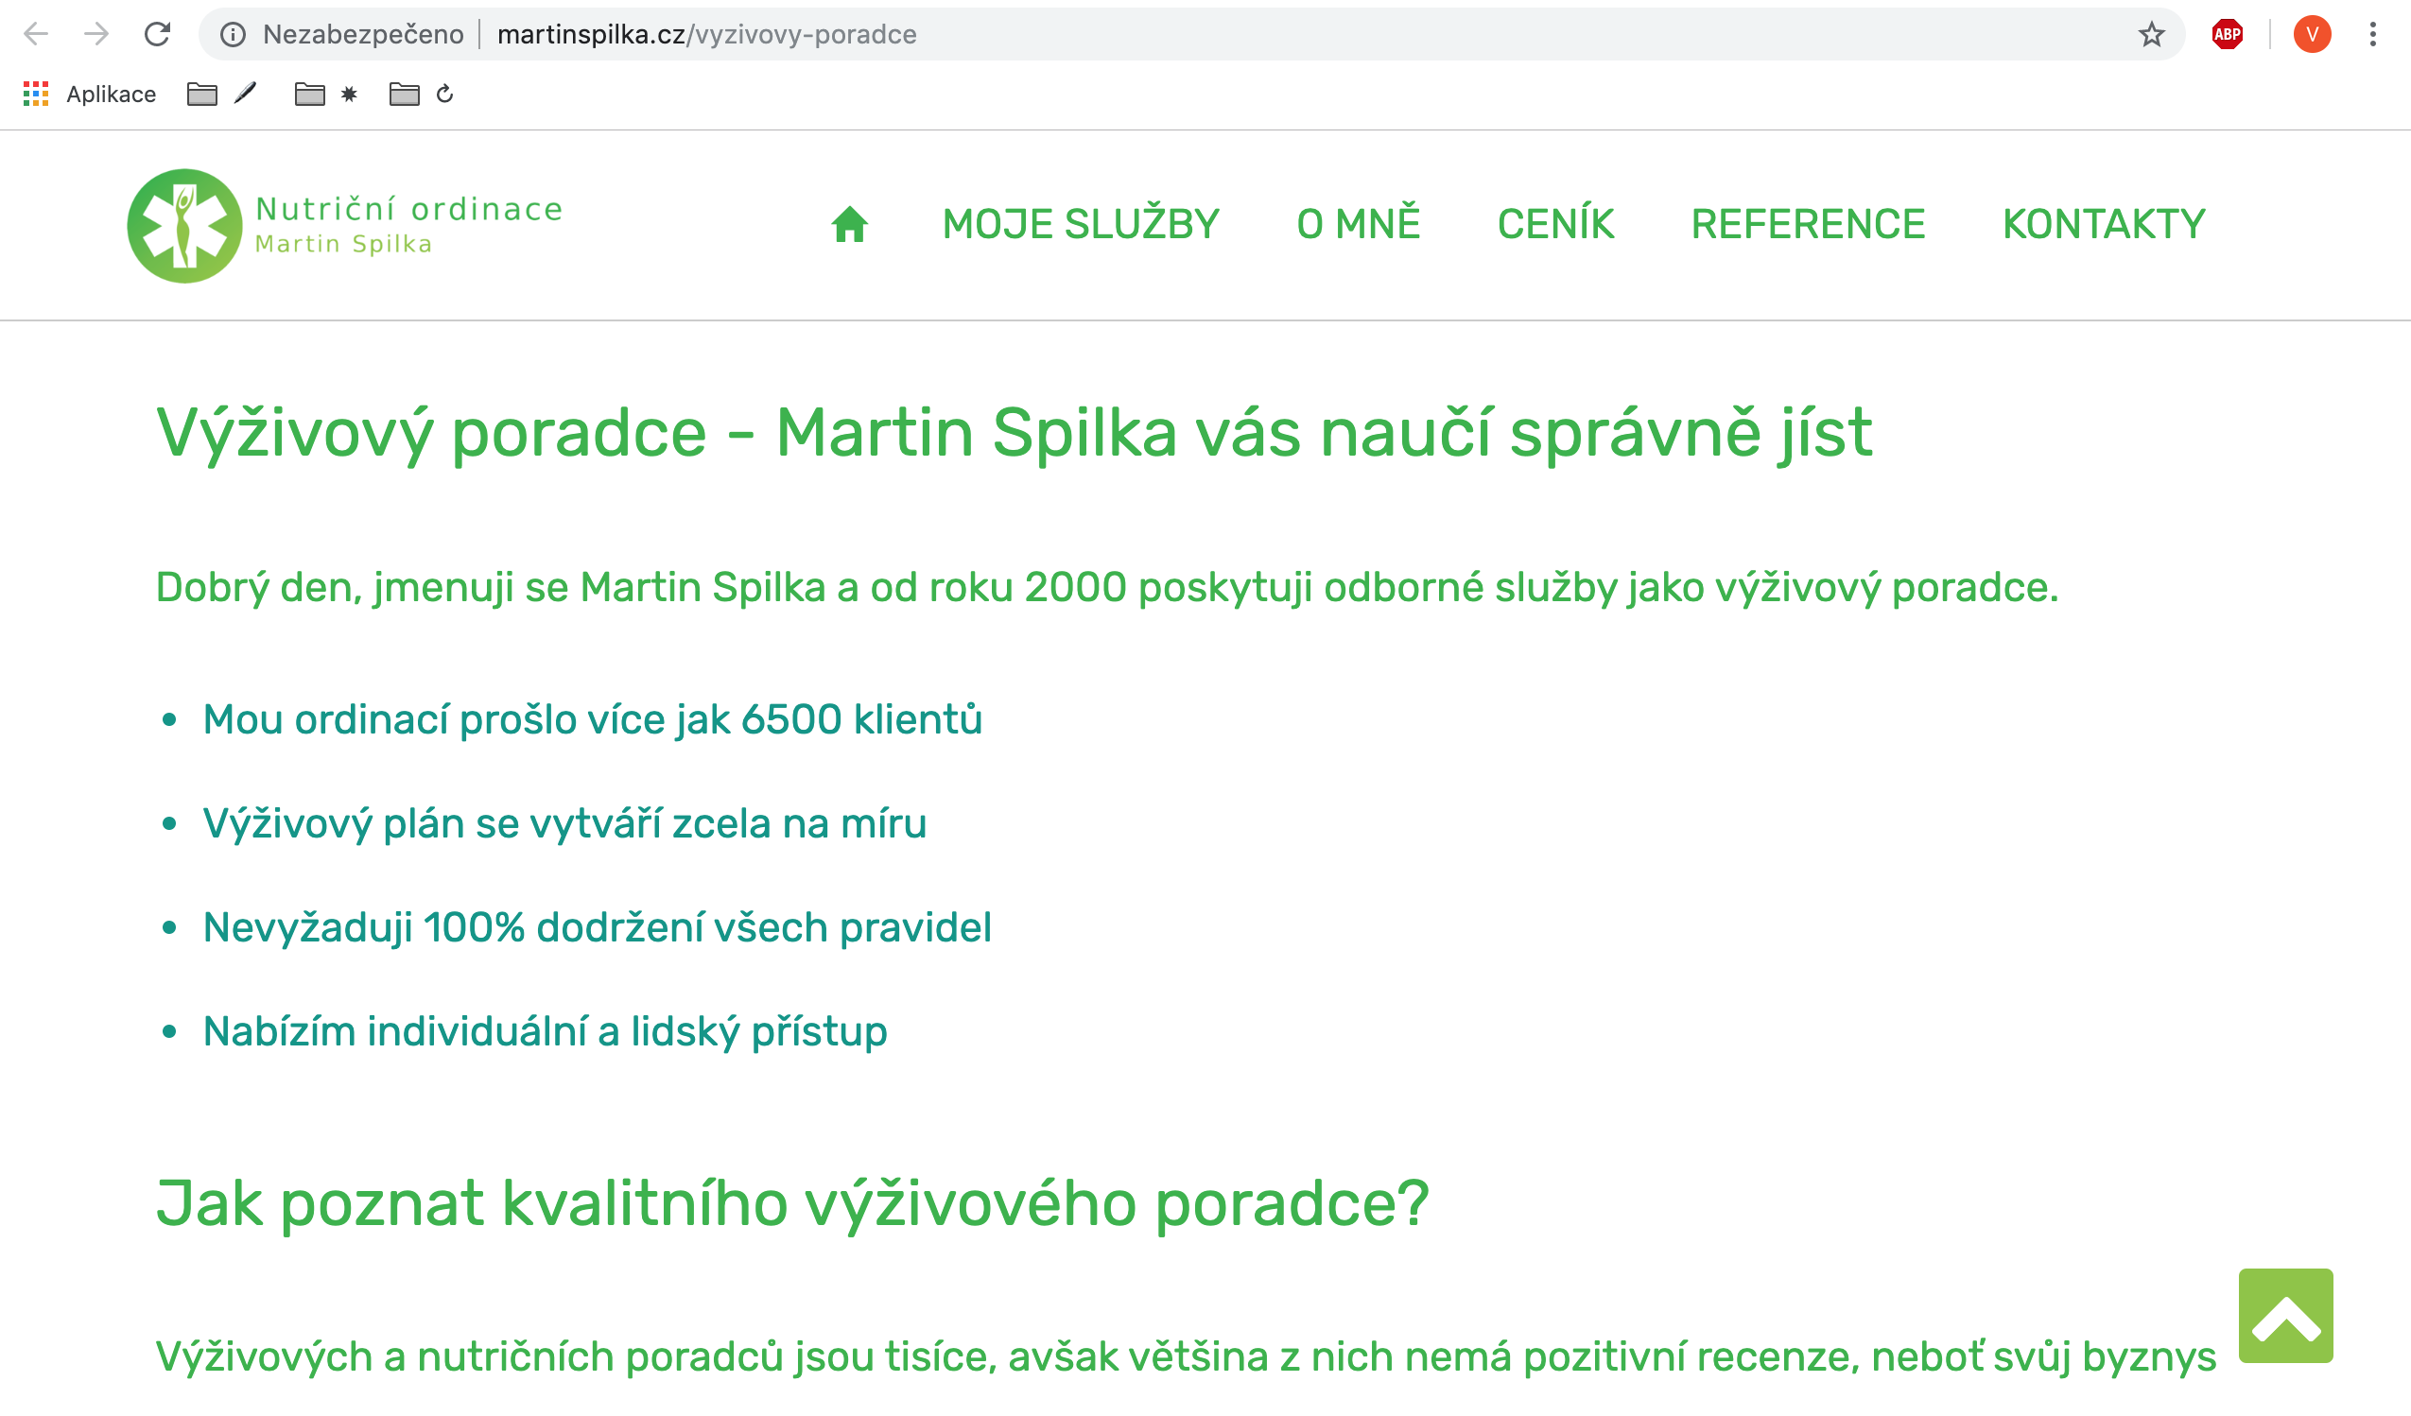

Slide 37
Praxe
1) Identifikovat všechny charakteristiky, na které zákazníci při nákupu slyší
2) Stanovit jednotlivým charakteristikám váhu důležitosti
3) Popsat nákupní cesty a z nich vybrat tři nejčastější – a na ty se zaměřit!

Slide 38

Zdroj: evisions.cz

Slide 39


Tipněte si....

Slide 40
Google vs. Seznam
71 : 29 (desktop)
83 : 17 (mobilní telefony)

Slide 41
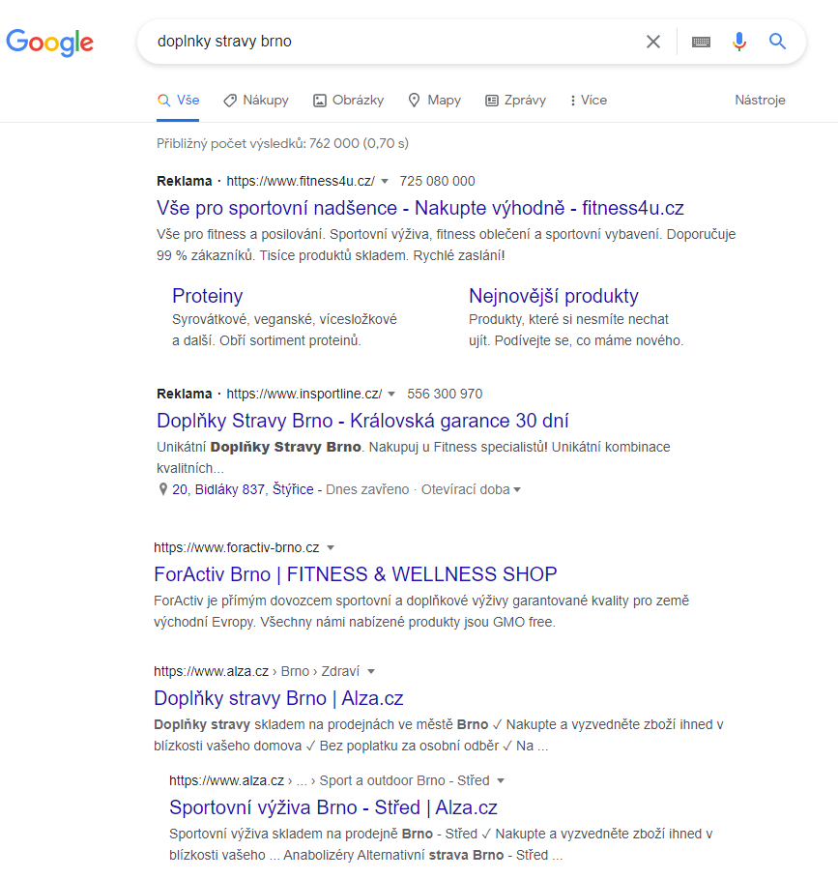

Slide 42
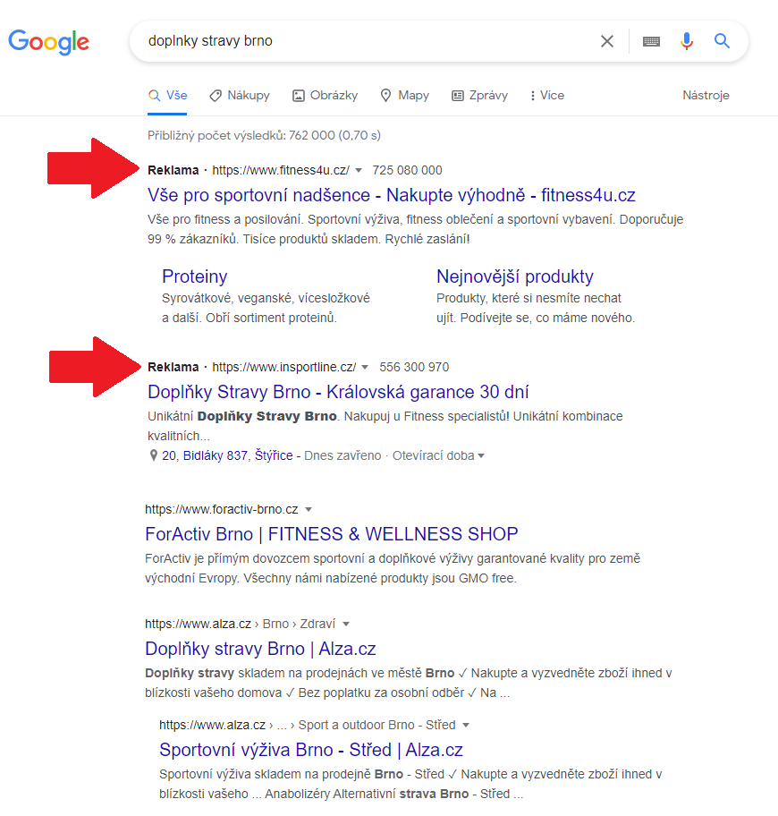

Slide 43
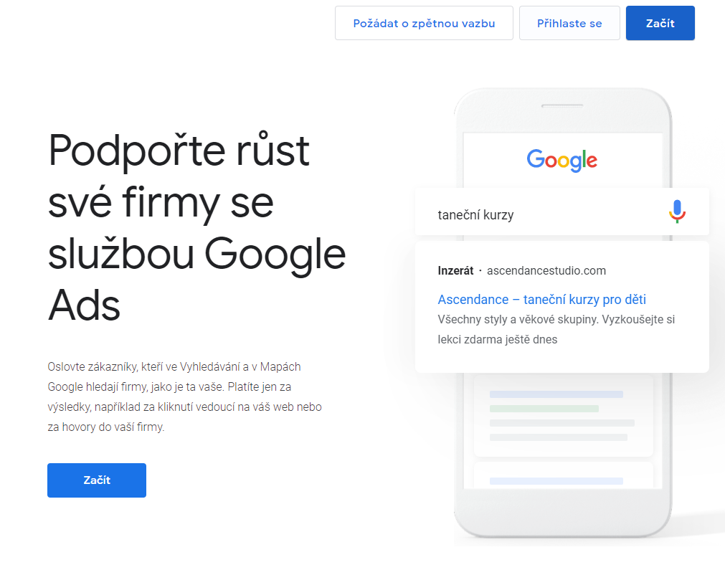

Slide 44
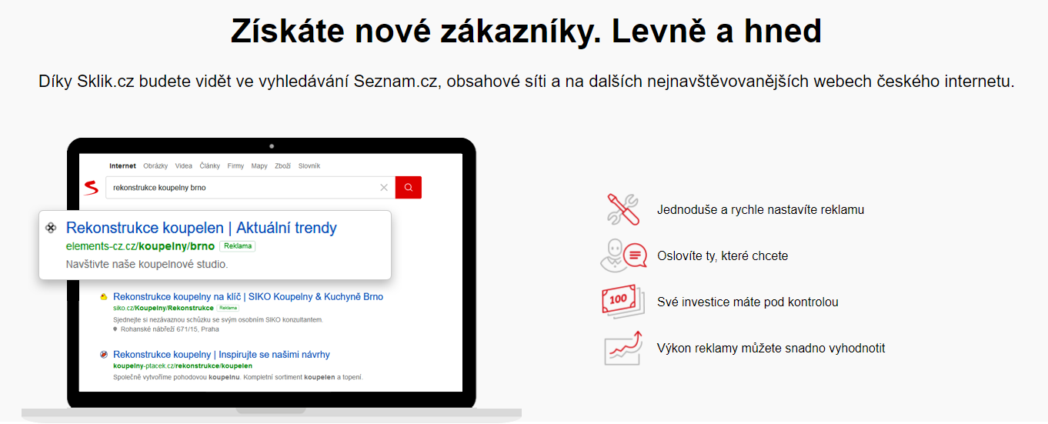

Slide 45
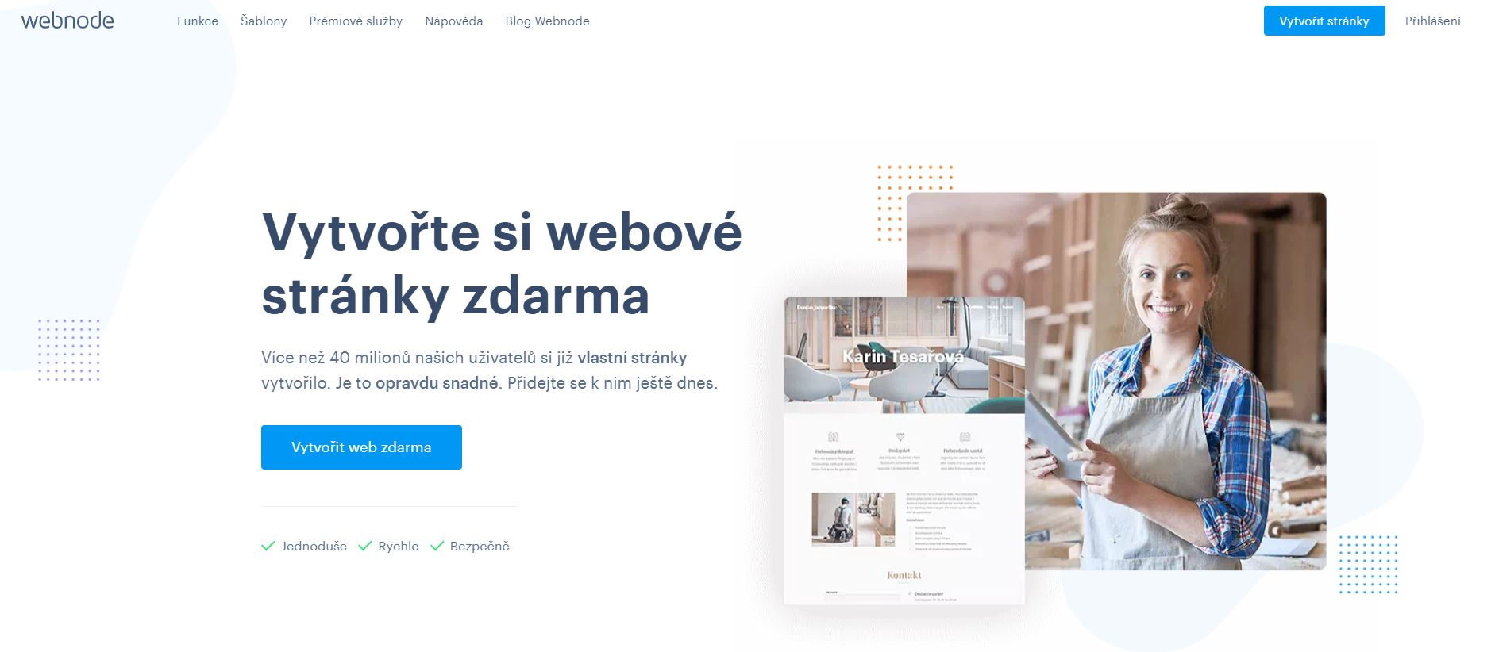

Slide 46
Modelový problém na webu.
Jak přiměju k registraci nové zákazníky?

Slide 47
Existuje 26 způsobů.

Slide 48

Příklad z praxe
Stažení e-booku či jiného materiálu (např. tabulka pro měření)

Slide 49

Příklad z praxe
Přihlášení se k odběru newsletteru (lze motivovat voucherem, např. sleva 10 % na první nákup)

Slide 50
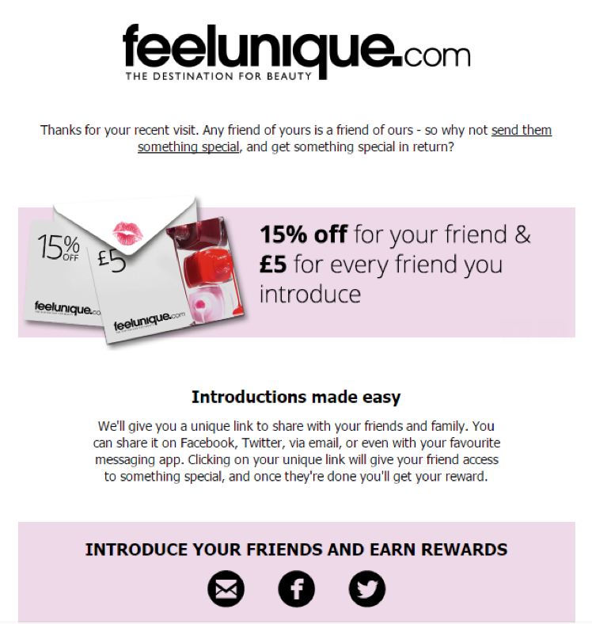
Příklad z praxe
Přepošlete příteli

Slide 51
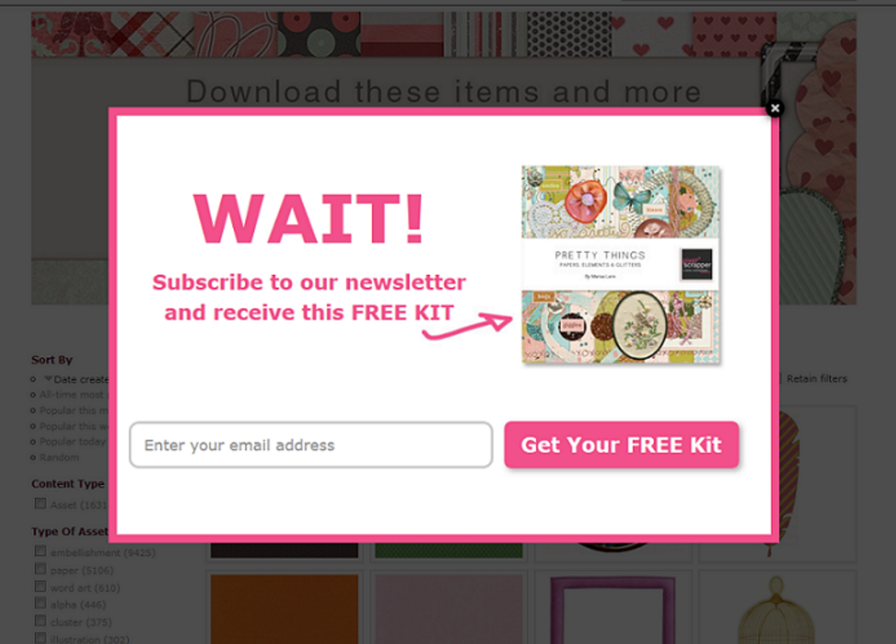
Příklad z praxe
Exit intent technology

Slide 52
Příklad z praxe
Chat - produktová podpora (nutno zadat email před zahájením)
Poradna pro registrované (odborník lékař)
Klubové slevy (věrnostní program)
FB „Vyzvedněte si dárek k narozeninám“ – Dárek Vám zašleme na email – Email: Zde máte sl. kupón
FB status „Vyhrajte X“ – Pro účast v soutěži vyplňte email
Pop – up okno během průchodu webem
Udělat webinář
Vyhodnocení testu
Extra kvalitní články v poradně za registraci
Upozornění na expiraci
Interstitial (formát reklamy přes celé okno prohlížeče na 5 sekund před načtením obrazovky)
Super krátké výzkumy na webu
Nabídnout sladkost za vizitku
Zákaznický affiliate (Pomoz kamarádům, co si chtějí koupit lékárničku)
Uložit do zapamatovatelných (nikoliv na principu cookies)
Dotazy k produktu
Lákat pod vynikajícími články
Uspořádat akci a vyžadovat email (lze vyžadovat i při fyzické registraci na akci)

Slide 53
Příklad z praxe
Diskuze pod články
Při fyzickém nákupu / komunikaci se zákaznickou linkou „výhra“ slevy (Kam ji mám zaslat?)
Hlavně se vyhnout nakupování emailových adres!

Slide 54
Existují jiné cesty?

Slide 55


Slide 56
Internet
Internet a jeho místo v elektronické komunikaci
Trend: nárůst počtu uživatelů chytrých telefonů
Trend : propojení chytrých telefonů s okolním světem
Trend : růst mobilního marketingu
Trend : mobilní neznamená jen telefony
Trend : sociální sítě

Slide 57
Zpátky k internetu.

Slide 58

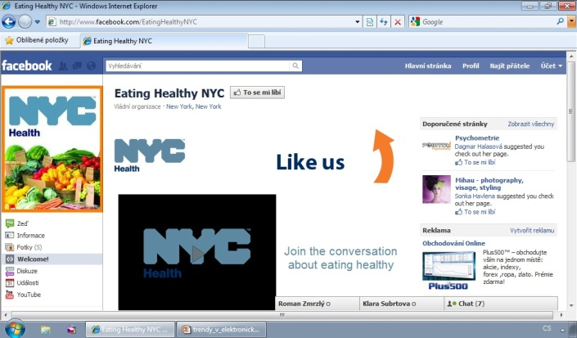
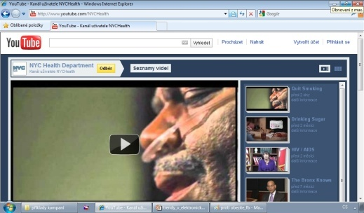
Z praxe: kampaň proti obezitě
Cíl: přimět k zamyšlení kolik cukru obsahují slazené nápoje
Hlavní sdělení „Naléváte si kila?“
Kampaň propojuje TV spoty s Facebookem, Youtube atd.

Slide 59
Z praxe: PR, které změnilo stravování dětí
Cíl kampaně přilákat do školních jídelen dětské strávníky a motivovat je ke zdravému životnímu stylu
V průběhu PR kampaně vzrostl počet dětí, které dají přednost před fast foodem školní jídelně, o 20 procent
nástroje: tiskové zprávy, PR články a exkluzivní spolupráce, 3 TV a Český rozhlas - Radiožurnál

Slide 60
Nárůst reklamních výdajů na internetu v ČR
čeští zadavatelé utratili 34 mld Kč (rok 2019) – druhé místo za TV
nejlevnější způsob propagace na jednoho osloveného uživatele

Slide 61
Výhody
a měřitelnost
a zacílení
a interaktivita
a non stop dostupnost
a flexibilita
a bezprostřední zpětná vazba
a trvalý nárůst počtu uživatelů internetu
multimediální charakter

Slide 62
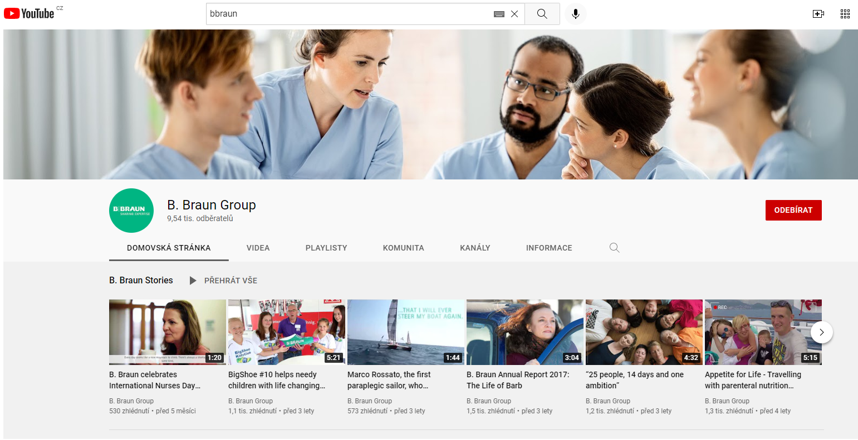
Sdělení a možnosti internetu
k dispozici pestrá paleta klasických internetových kampaní (reklama v
katalozích, PPC…)
nutno hledat další příležitosti pro chytré kampaně na nejvíce
navštěvovaném prostoru (Wikipedie, Google Maps,...)
  Youtube
příklad exponovaného kanálu
největší server pro sdílení video souborů
ideální pro video blogging

Slide 63
Existují další možnosti?
…držet krok s aktuálními trendy...

Slide 64

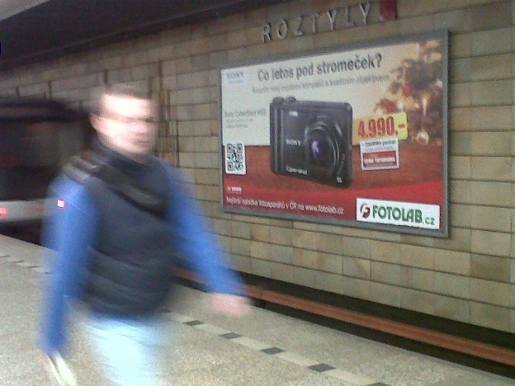
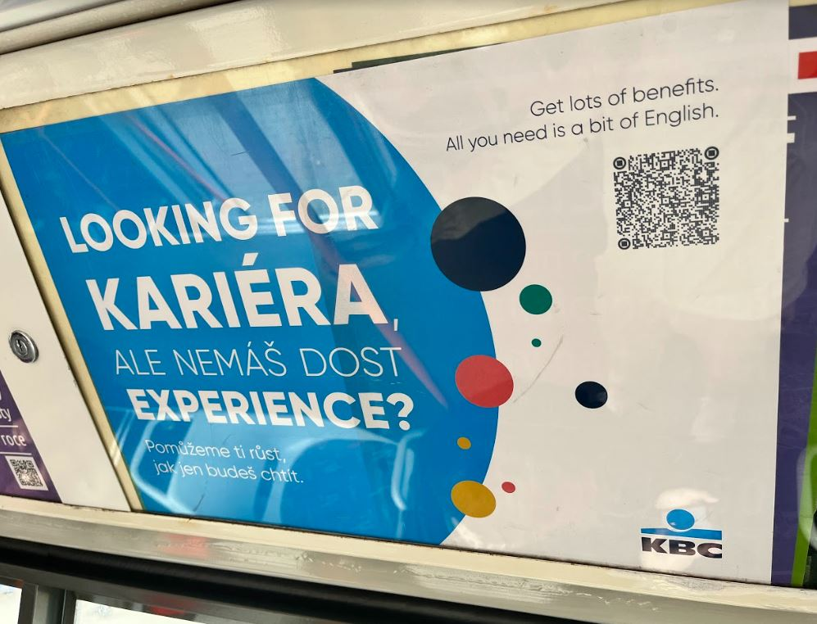
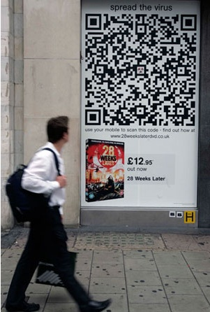
Šance a výzvy
  QR
jedná se o kód obsahující textovou zprávu nebo detailní kontaktní informace
snadný a zajímavý způsob jak přivést osobu na web
QR kód může být součástí:
novinového článku
webové stránky
propagačních materiálů
firemních vizitek

Slide 65

Ústav veřejného zdraví

Slide 66
Sociální sítě v České republice
YouTube 5,7 mil. uživatelů
Facebook 5,1 mil uživatelů (ve věku 13-18 jen 250 tis. a tato generace vnímá Facebook jako síť jejich rodičů a babiček)
Instagram 2,4 mil. uživatelů
TikTok 0,6 mil. uživatelů
LinkedIn 1,7 mil. uživatelů
Twitter 0,4 mil. uživatelů

Slide 67
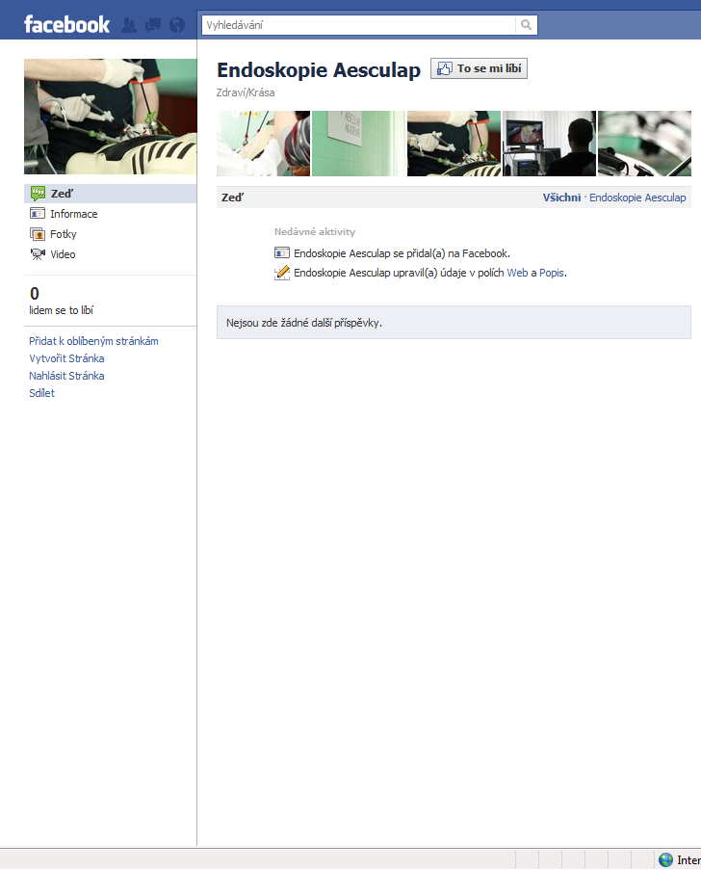
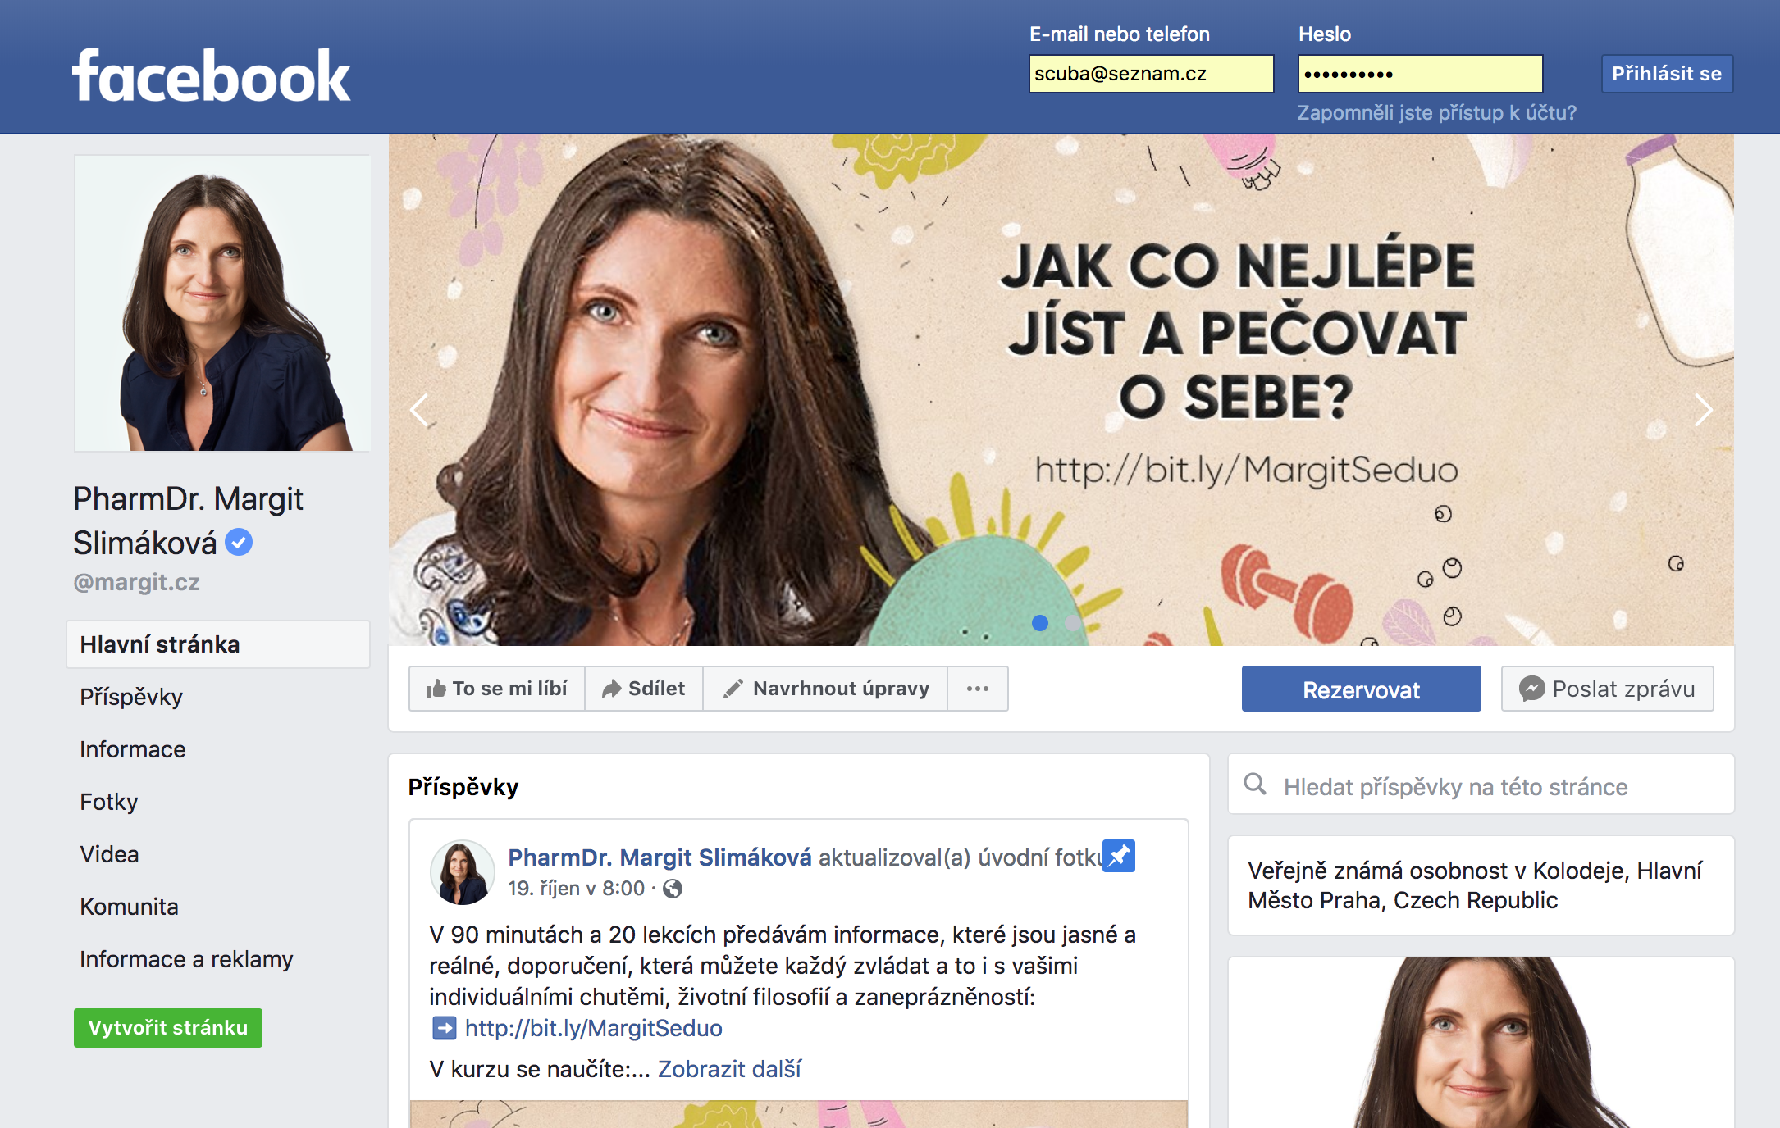
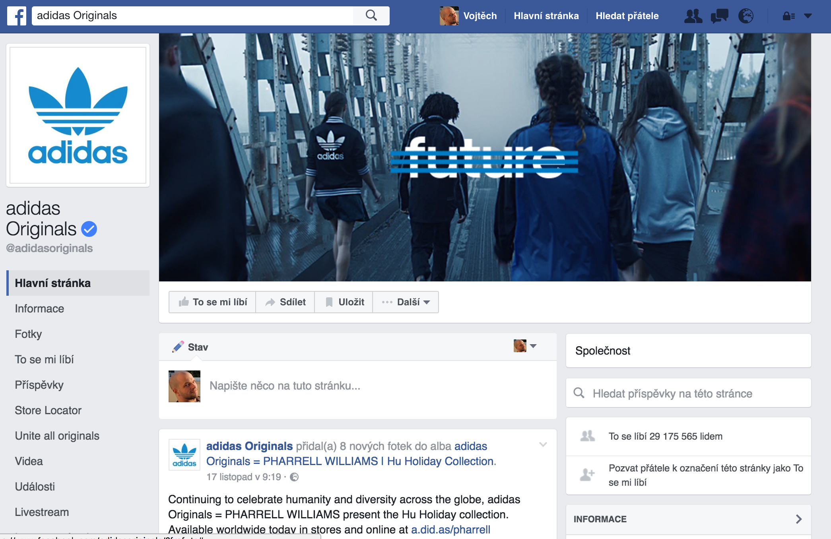
Sociální sítě
  Facebook
např. Adidas propojuje FCB se vším co má
ovlivňuje růst sociální sítí v telefonech
standardní možnosti cílení

Slide 68
Televize
ANO
Velmi přesvědčivé médium schopné nastolovat témata
Lze snadno vzbudit emoce
Možnost okamžitého zasažení diváků
Řada parametrů sledující úspěšnost zásahu
NE
Vysoké náklady na reklamu a produkci TV spotu
Nejlevnější reklama je desetivteřinový spot v pořadu Snídaně s Novou, který přijde na zhruba 15 000 korun. Půlminutový stojí dvakrát více. Na druhém konci jsou třicetivteřinové reklamy v nejsledovanějších pořadech jako Sportovní noviny nebo svého času Pojišťovna štěstí, kde půlminutová reklama stála 350 až 400 tisíc korun.
Ceny jsou orientační, protože se vypočítávají z počtu diváků, kteří se na reklamu skutečně dívali. Platí se předem podle odhadu a po odvysílání se cena zpětně koriguje. Základní televizní reklamní kampaň na Nově přijde na minimálně 300 000 korun.

Slide 69
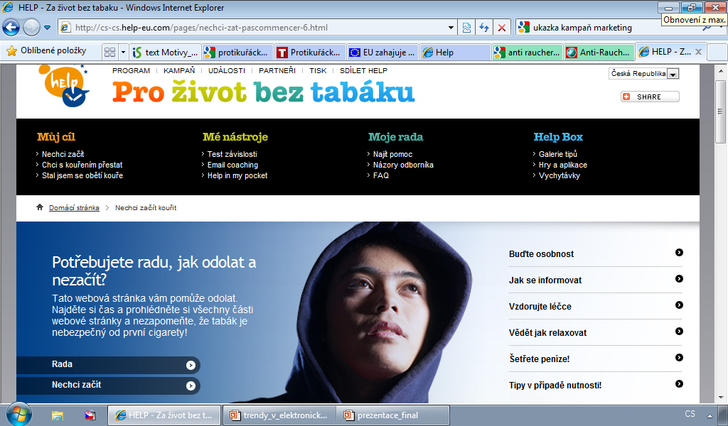
Z praxe: Protikuřácká kampaň
Evropská komise zahájila reklamní kampaň HELP
TV a internet jako hlavní mediatyp
Na stovce TV programů se v EU objevily tři protikuřácké spoty
Cílová skupina: mladí lidé

Slide 70
Z praxe: Protikuřácká kampaň
Návaznost na předchozí kampaň obsahující obrazovou galerii 42 fotografií
Hlavní sdělení „Nezačínejte kouřit“
Vedlejší sdělení „Jak přestat s kouřením“ a „Nebezpečí pasivního kouření“
Roční rozpočet cca 16, 8 mil. EUR

Slide 71
Z praxe: region Trabzon v Turecku
Výskyt onemocnění v důsledku nedostatku jodu
Edukační program pro zvýšení užití jodizované soli
Po intervenci byl zaznamenán nárůst v konzumaci z 54,5 % na 62,4 %
Navrženo, aby se využití místních médií stalo součástí národní strategie v
předcházení onemocnění z nedostatku jodu

Slide 72
Televize v ČR
V současnosti tendence diváků k využití většího spektra stanic
skupina Nova, skupina Prima a Česká televize: sledovanost 81 %
V ČR podíly na trhu sledovanosti ve skupině dospělých 15+ (2019):
Skupina Nova 28 % (Nova, Nova Cinema, Fanda), skupina ČT 30 % (ČT1, ČT2, ČT Sport, ČT 24, ČT art), skupina Prima 24 % (Prima, Prima Cool), Barrandov 7 % a další
snaha o vykompenzování ztráty pozornosti internetem: Voyo.cz (Nova), PrimaPlay.cz (Prima), iVysilani.cz (Česká televize)

Slide 73
Oblíbenost
Divácky atraktivní pořady jsou zejména zpravodajské relace a původní české seriály:
Ordinace v Růžové zahradě
Cesty domů
Sanitka 2
Ulice
Diváckou oblibu mají také talk show a stále oblíbený je formát reality show. V době vánočních a novorčních svátků dominují pohádky, které se ale úspěšně prosazují i v případě jejich odvysílání mimo uvedené roční období. Vůbec nejsledovanějším pořadem roku je zpravodajská relace TV Nova Televizní noviny.

Slide 74
Kino
Ano
Cílová skupina do 35 let
Zásah i jinak těžko oslovitelných skupin
Divák nemůže přepnout reklamu
NE
Vysoké náklady
Pouze doplněk aktivit

Slide 75
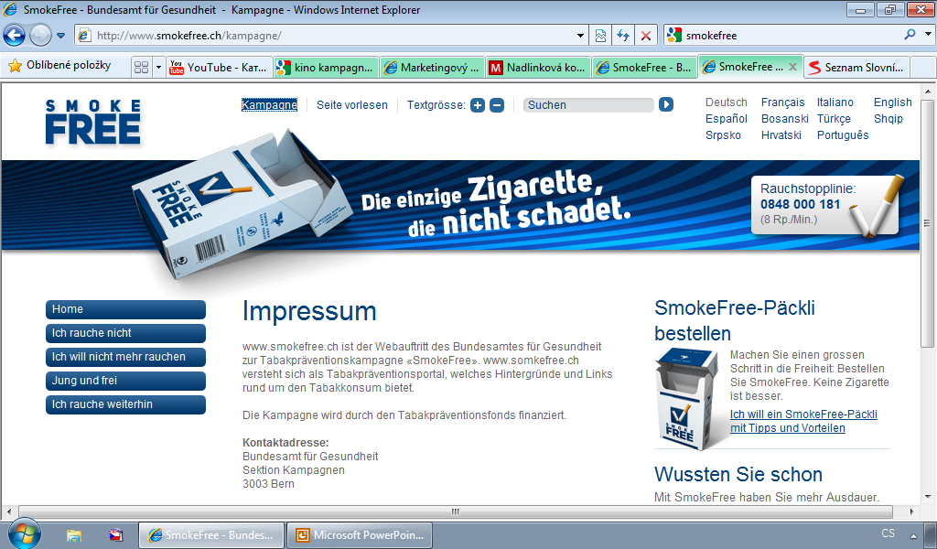
Z praxe: SmokeFree
Spolkový úřad pro zdraví ve Švýcarsku zřídil portál pro prevenci kouření
Kino, TV a internet jako hlavní mediatypy
Cílová skupina: mladí lidé
Hlavní sdělení „Existuje jediná cigareta, která neškodí.“

Slide 76
Kino v ČR
Roční návštěvnost 18, 3 mil. (2019)
7 % nárůst
Podíl multikin na celkové návštěvnosti 70 %
Hlavní hráči Cinema City (14 multikin s 133 sály), CineStar (13 multikin)
Formáty:
1) na plátnech (on-screen) - nákup po sálech/sítích
2) mimo plátno (off-screen) - plakáty na stěnách, podlahová reklama, stojany, potisky na lístcích, kornouty na pop-corn, video projekce ve foyer, sampling atd.
Návštěvnost: Unie filmových distributorů, Market Media Lifestyle
CPV - od 1,1 Kč

Slide 77
Outdoor
Velké množství formátů a možností zacílení
Dodavatelé: Bigmedia, Rencar, Superposter, JCDecaux, Outdoor Akzent
Platí se za plochu, lokalitu, reklamní nosič
Nejznámější billboard, bigboard
Obvykle nákup na jeden měsíc
Rodné listy nosičů

Slide 78
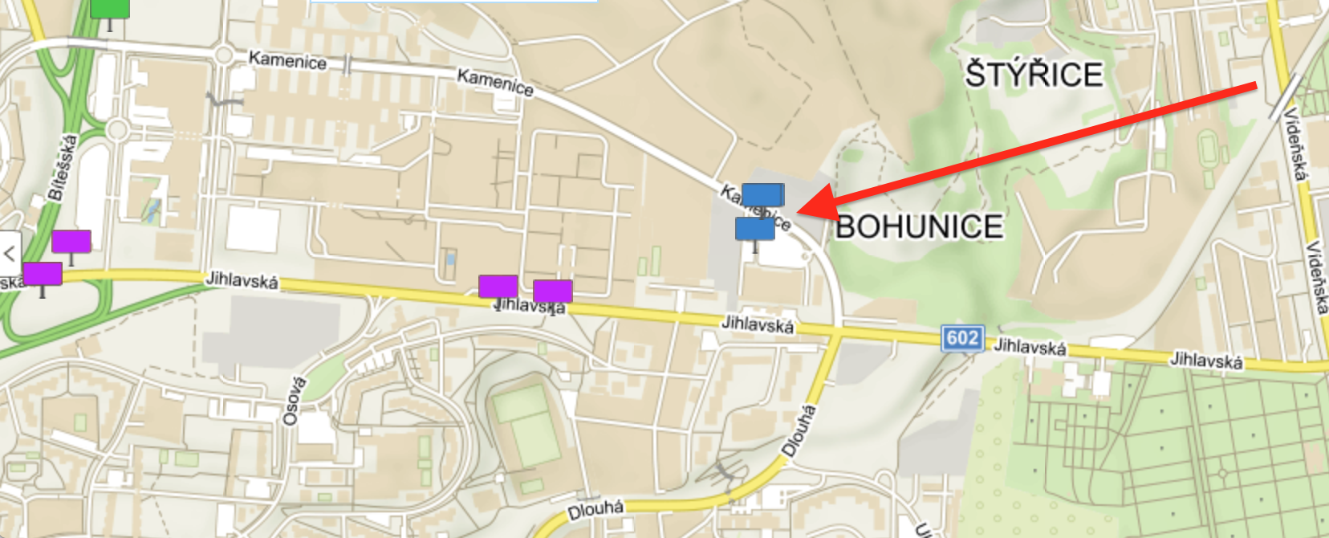
Outdoor

Slide 79
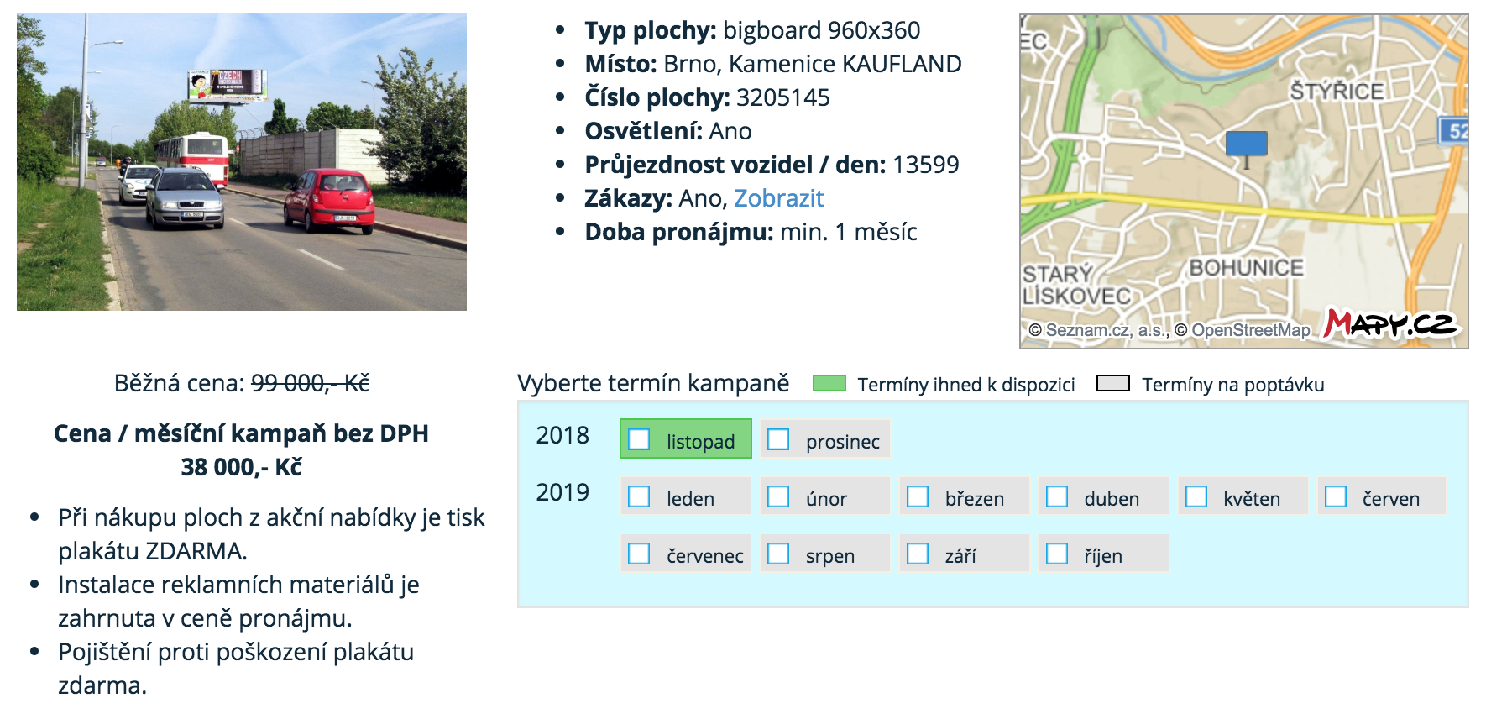
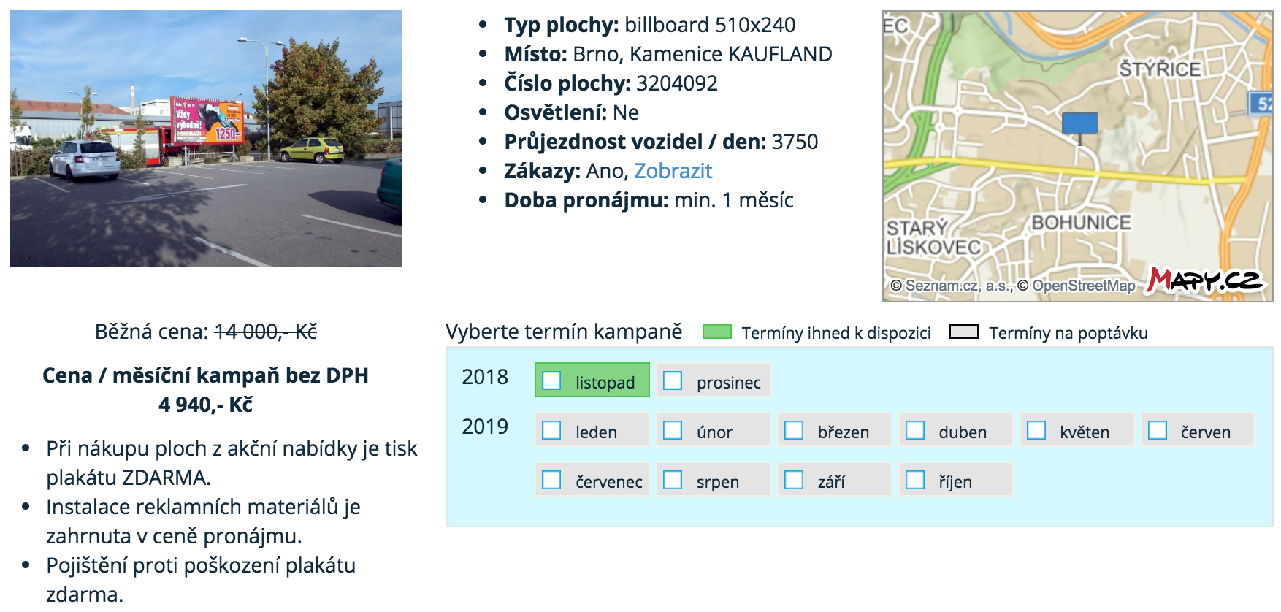
Outdoor

Slide 80
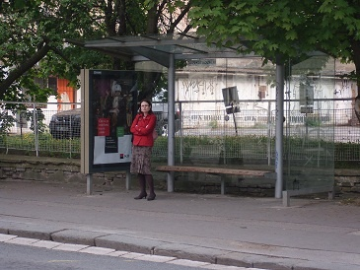
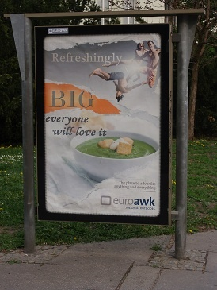
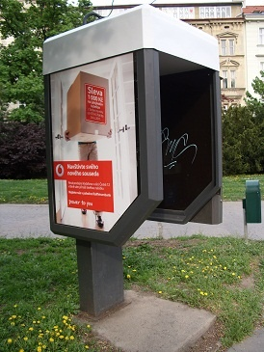
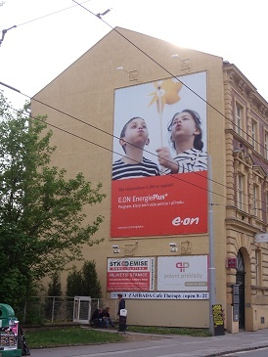
Outdoor
City-light
Backlight
Vodojemy a plynojemy
Rolling board (backlighty s rolovací reklamou)
Novinové stánky
Telefonní budky
Reklamní lavičky
Hodiny
Mostní konstrukce
Plakátovací plochy
Veřejná doprava
atd.

Slide 81
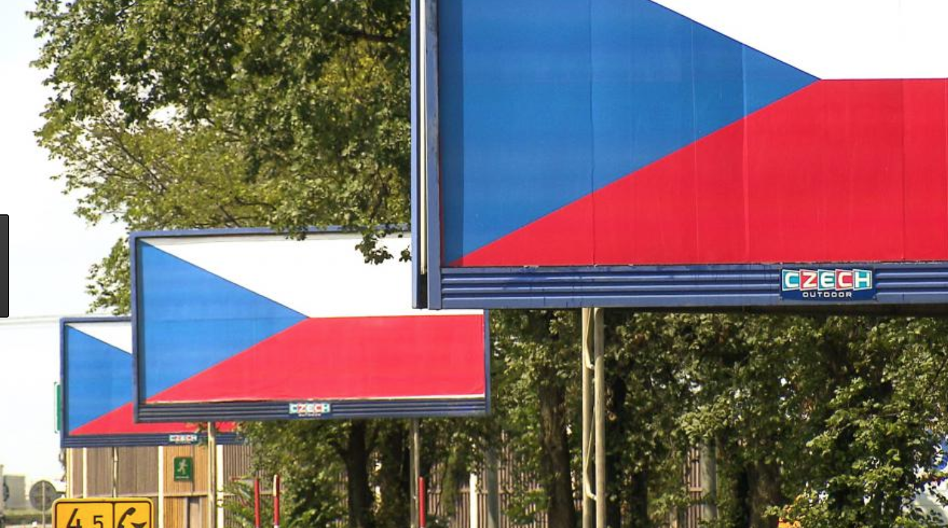
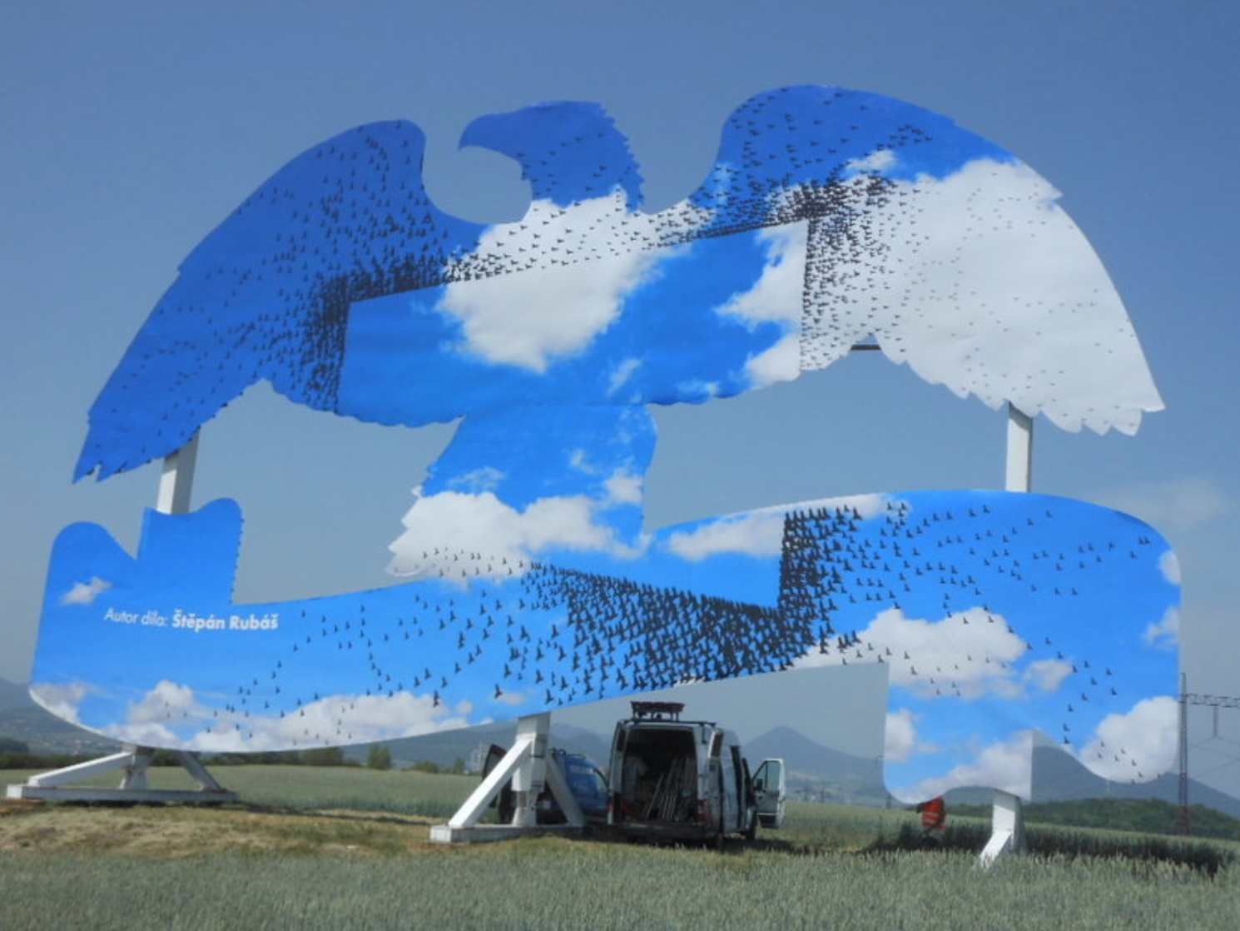
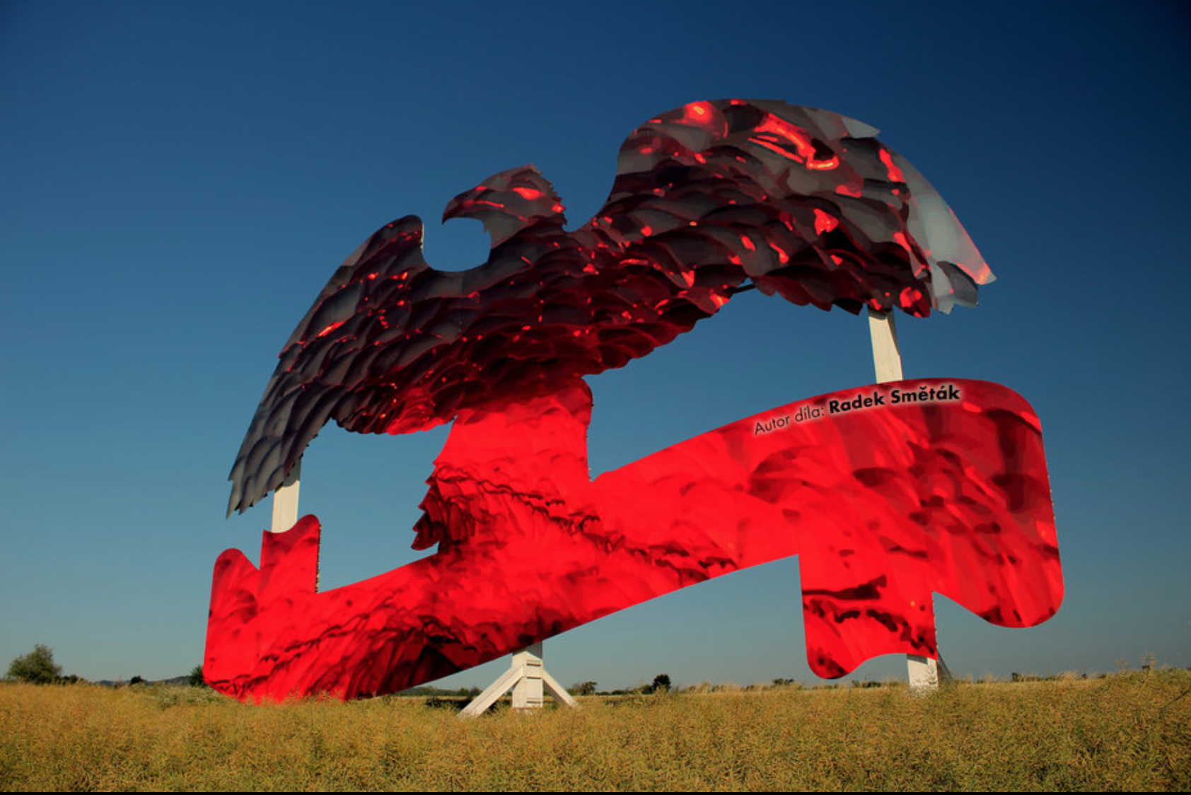
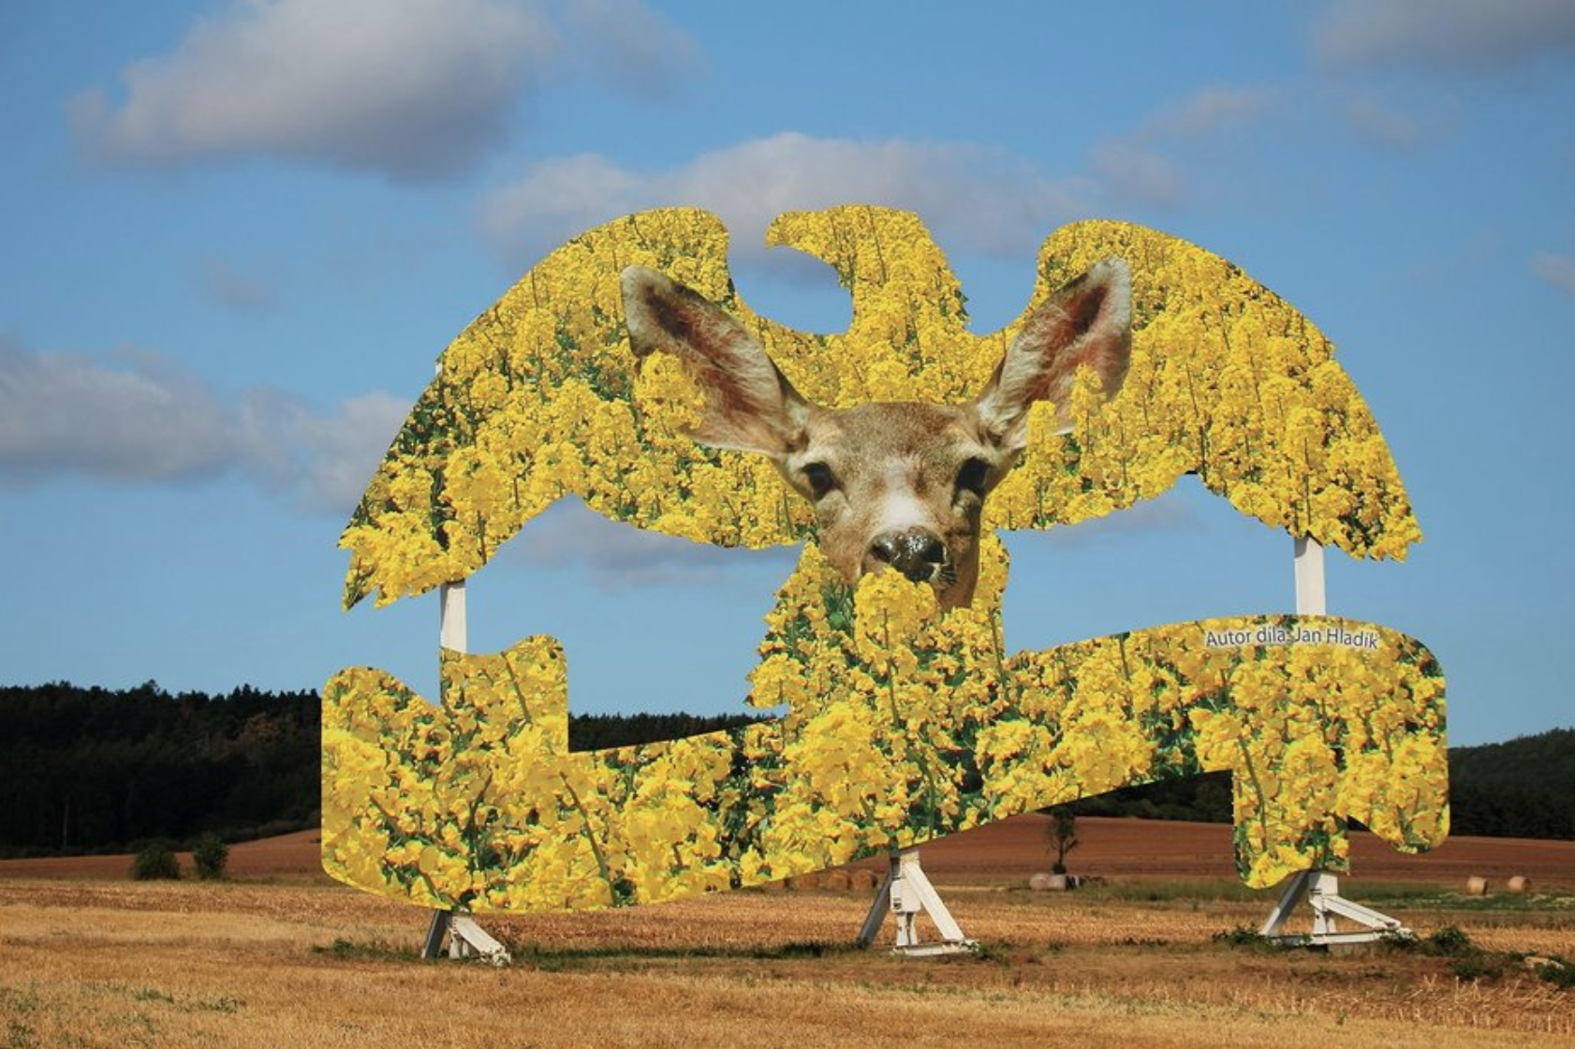
Billboardy zmizely od dálnic a silnic I. třídy
3 tisíce bilboardů
Mattoni odmítlo zbourat orlice a změnilo je na umělecká díla

Slide 82
Outdoor
Ano
Dlohodobé a pravidelné působení
Interakce zpravidla dvakrát denně
Působí bez ohledu na vůli příjemce
Lze cílit zásah geograficky
Non – stop působení
Ne
Cca 1 sekunda na zpracování sdělení
Poškození kolemjdoucími

Slide 83
Tisk
V posledních letech koncentrace vlastnictví (Ringier, Vltava-Labe-Press, Mafra atd.). Holding Agrofert: Mafra (Mladá fronta Dnes, Lidové noviny) , Londa (Rádio Impuls, rádio Rock Zone).
Hlavní kritéria: čtenost a prodávanost
Zdroje: Media projekt (Unie vydavatelů), MML (Median), ABC ČR (audit prodaných nákladů).
7 národních deníků, 71 regionálních deníků, 1500 magazínů, 2000 lokalizovaných nebo odborných titulů
Lze využít tzv. eye-tracking

Slide 84
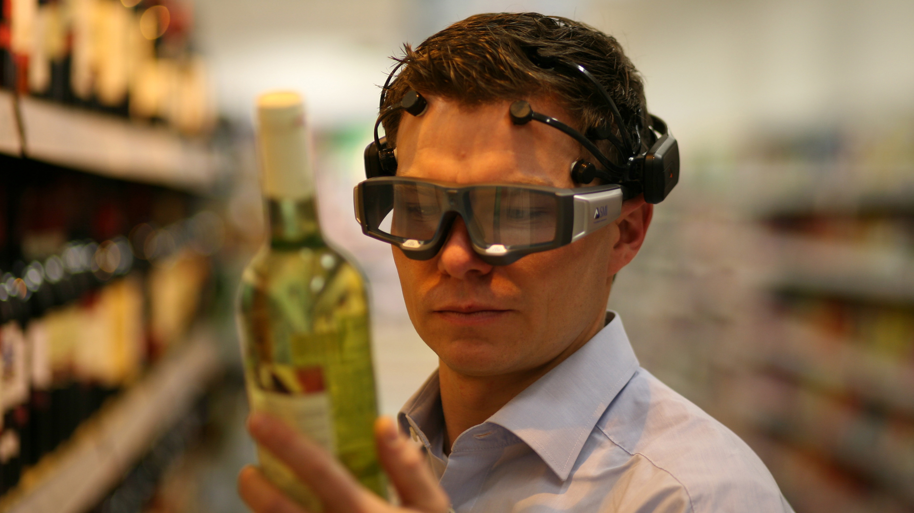
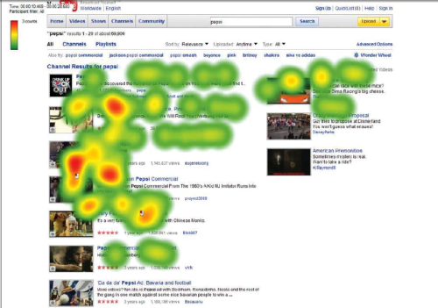
Oční kamera
Čemu věnuje klient největší pozornost
Studium reakce na tiskovou reklamu, optimalizace webových stránek, sledování TV spotů atd.
Lze kombinovat s neuromarketingem

Slide 85
Oční kamera
→ oči
→ velký obrázek před malým
→ více obrázků před jedním
→ osoby v kombinaci s produktem lepší než imagové obrázky osob
→ jedinec před skupinou
→ výřez před celou postavou
→ dítě před dospělým
→ barevné zobrazení před černobílým
→ zvířata → květiny → krajina

Slide 86
Neuromarketing
Nový směr marketingu
Využití v sociálním i komerčním prostředí
Sledována činnost částí mozku (EEG, MR) a změny fyziologického stavu (srdeční a dechová frekvence)

Slide 87
Tisk - deníky
Ano
Vnímány jako nosiče společenského stavu
Komentátorské a redakční zázemí
Zvyk kupovat si noviny
Čtenář tráví dlouho dobu čtením
Zásah širokých cílových skupin
Možnost přiložit inzerci k tematicky příbuzným sekcím
Ne
Menší kvalita tisku
Platí se zásah i necílových skupin

Slide 88
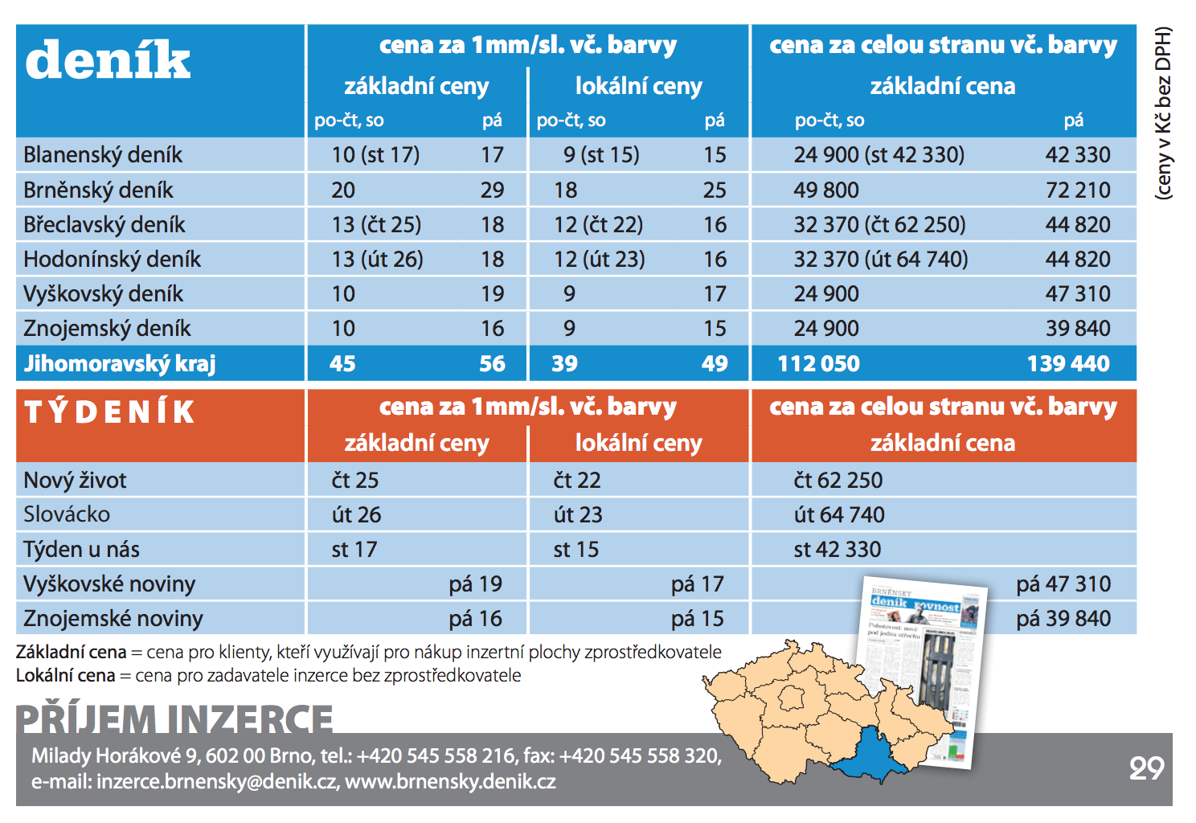
Tisk - deníky

Slide 89
Tisk - magazíny
Ano
Umožňují předat obsáhlé sdělení
Vysoká kvalita tisku
Přesnost zacílení reklamy
Působí déle než deníky
Možnost vložit kreativní přílohu
Ne
Nízký zásah
Delší periodicita
Nutno mít více tiskových vizuálů a střídat je

Slide 90
Rozhlas
Doplňkové médium
Poslechovost sledována výzkumem CATI (Computer Aided Telephone
Interviewing)
ANO
Cenově dostupné
Výborný zásah některých cílových skupin
Flexibilita nasazení
NE
Zpravidla nutno kombinovat větší počet stanic
Někdy hůře upoutává pozornost

Slide 91

Řekni mně svůj názor.
shorturl.at/tzIS7

